Slide 1
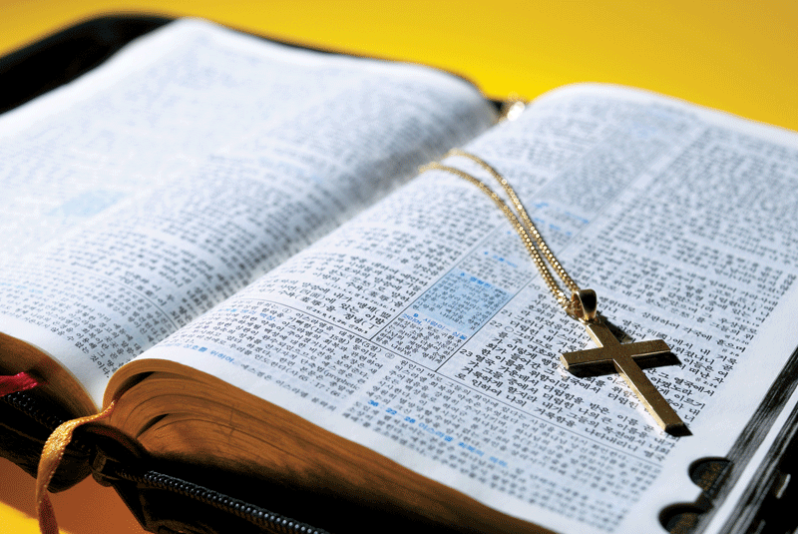
외모로
판단하지 말고
공의롭게
판단하라 하시니라
요한복음 7장 24절 말씀 -아멘-

Slide 2

외모로 판단하지
말아요!

Slide 3

많은 사람들은
사람을 외모로 판단합니다

Slide 4
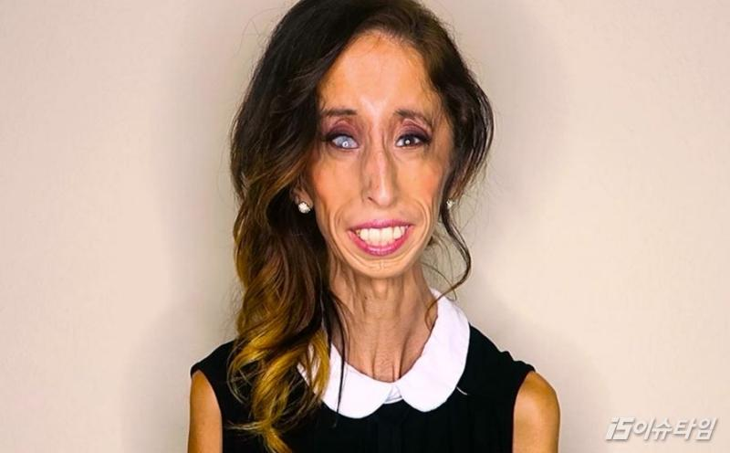
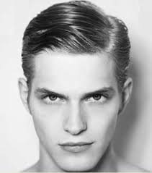

사람들은 외모가 예쁜 사람은 좋아하고
외모가 못생긴 사람은 안 좋아합니다
못 생긴 사람
잘 생긴 사람

Slide 5



못 생긴 사람에게는 손가락질을 합니다
사람을 외모로 판단해서는 안 됩니다
넌 너무 못났어!

Slide 6
왜 사람을 외모로 판단해서는 안 되나요?
예수님이 사람을 외모로
판단하지 말라고 하셨기 때문입니다

Slide 7
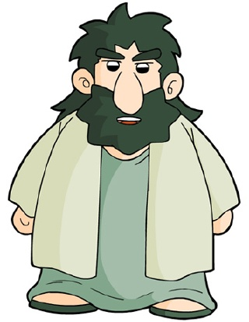
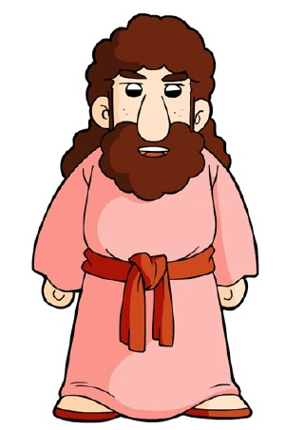
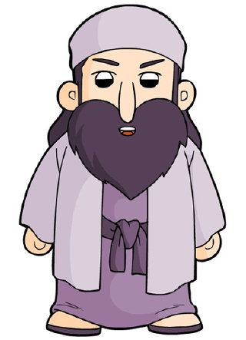
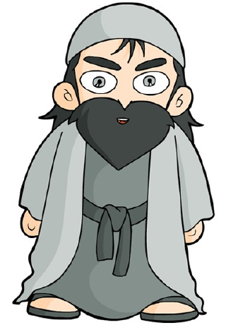
예수님은 사람을 외모로
판단하지 말라고 하셨습니다
사람을 외모로 판단하지 말라!
(요한복음 7장 24절)

Slide 8
사람을 외모로 판단하지 말라고 하신 말씀은
부탁이 아니라 명령입니다
부탁
명령
말씀 하신 것을 지키지 않아도 됩니다
말씀 하신 것은 반드시 지켜야 합니다

Slide 9
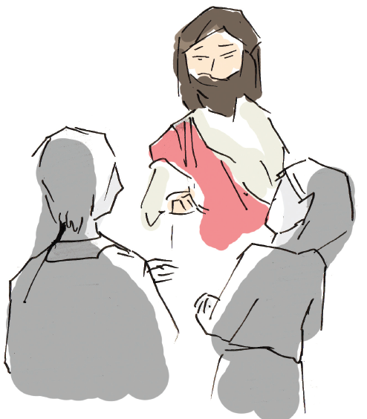
예수님의 명령을 지키지 않으면
예수님께 책망을 받습니다
왜 사람을 외모로 판단하지 말라는
나의 명령을 지키지 않았느냐?
죄송합니다!

Slide 10
우리는 예수님의 명령대로
사람을 외모로 판단하지 말아야 합니다

Slide 11
왜 사람을 외모로 판단해서는 안 되나요?
예수님도 사람을 외모로
판단하지 않았기 때문입니다

Slide 12
만약에 예수님이
우리의 외모를 판단하셨다면
이 세상에서 구원 받을 사람은
아무도 없습니다

Slide 13
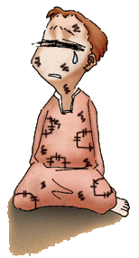
우리는 모두 죄로 더러워진
지옥에 갈 추악한 죄인들입니다
나는 죄로 인해
지옥에 갈 더러운 죄인입니다!

Slide 14
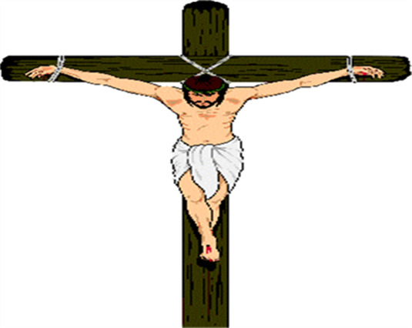


그런데 예수님이 우리의 외모를 보시지 않고
사랑하셨기 때문에 우리가 구원을 받게 된 것입니다
나는 사람의 외모를 보지 않고
사랑하여 십자가에서 죽는다!

Slide 15
우리도 예수님이
사람의 외모를 판단하지 않은 것처럼
사람을 외모로 판단하지 말아야 합니다

Slide 16
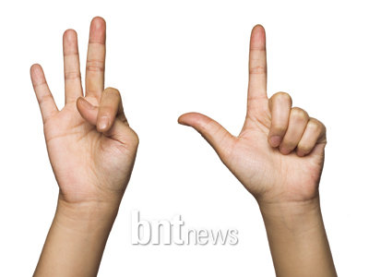
사람을 외모로 판단하는 사람은
자신은 더 많이 판단을 받게 됩니다
판단 하는 손
하나님을 판단합니다
이웃을 판단합니다
자신은 더 많이 판단 받습니다

Slide 17
그러면 사람을 어떻게 판단해야 하나요?
사람을 공의로 판단해야 합니다

Slide 18
예수님은 사람을 공의로 판단하라고 하셨습니다
사람을 공의롭게 판단하라!
(요한복음 7장 24절)

Slide 19
사람을 공의롭게 판단하라는 말은
정직하게, 정확하게 판단하라는 말입니다
공의롭게 판단하라
사람을 외모로 판단하지 말고
정직하게, 정확하게
판단하라는 말입니다

Slide 20
유대인들이 예수님을 죽인 이유도
예수님을 외모만 보고
판단했기 때문입니다

Slide 21
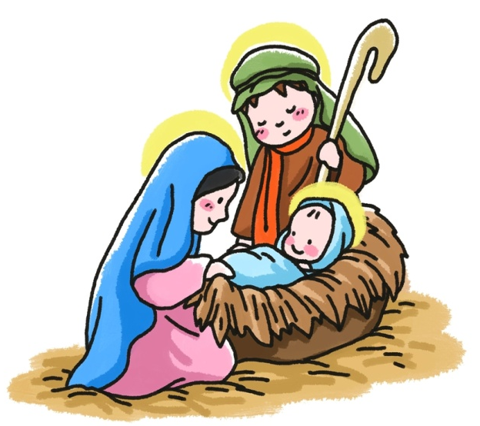
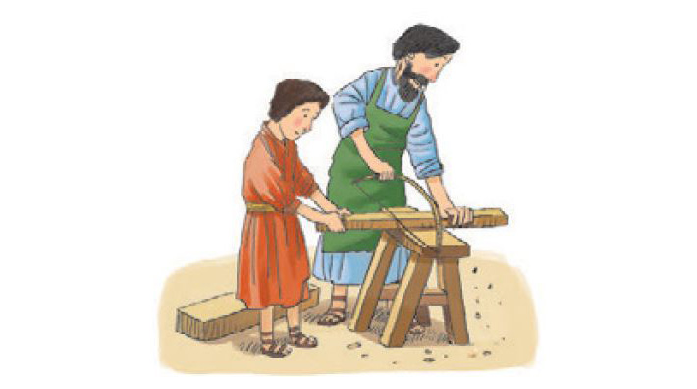
예수님의 외모는 볼품 없었습니다
예수님은
외모도
좋지 않았어요
유대인들은 예수님의 외모가 볼품 없어서
구원자로 생각하지 않았습니다
예수님은 마구간에서
태어나셨어요
예수님은
목수셨어요

Slide 22

그는(예수님)…
우리가 보기에 흠모할 만한
아름다운 것이 없도다
이사야 53장 2절 말씀
예수님은 외모가 볼품이 없었다는 말입니다

Slide 23
우리는 절대로
사람을 외모로 판단하지 말고
공의롭게 판단해야 합니다

Slide 24
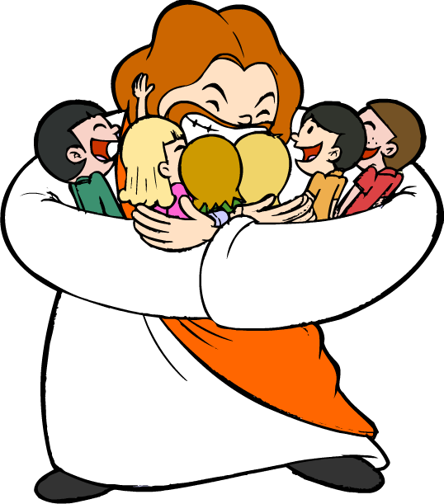
사람을 외모로
판단하지 않는
친구들이 되어요

